Slide 1
Caso Clínico Síndrome Coronario Crónico
DR. LUCIO LEON G
CARDIOLOGIA
HCSBA

Slide 2
ANTECEDENTES
Mujer de 63 años de edad, trabaja como asesora del hogar.
Hipertensa crónica.
Diabética tipo 2 de 10 años de evolución
IMC 32
Antecedentes familiares(-)
Niega tabaco, OH y drogas.
TTO: olmesartán 40mg/ amlodipino 5mg día, metformina 850mg cada 8 horas.

Slide 3
ANAMNESIS
Paciente se controla en centro de atención primaria MINSAL de su comuna.
Refiere últimos 4 meses dolor precordial a 3 cuadras con esfuerzo e irradiación a brazo izquierdo, asociado a disnea y cede con reposo. No cambia características del dolor en últimos meses
Niega ortopnea, disnea paroxística nocturna, palpitaciones, edemas y sincope.

Slide 4
EXAMEN FISICO
PA: 150/90mmHg
FC: 84 lpm
FR: 14 rpm
Piel y mucosas normales.
Yugulares no ingurgitadas a 45 grados
Carótidas sin soplos
Pulmones con ventilación normal y sin ruidos agregados
Corazón RR2T. Sin soplos
Abdomen y extremidades inferiores normales.

Slide 5
PREGUNTA 1
¿Según los antecedentes, signos y síntomas de la paciente, cual son las 4 interrogantes que tiene que contestar al iniciar evaluación del paciente?

Slide 6
PREGUNTA 2
¿ Las comorbilidades que tiene la paciente que impacto genera en su evaluación clínica?

Slide 7
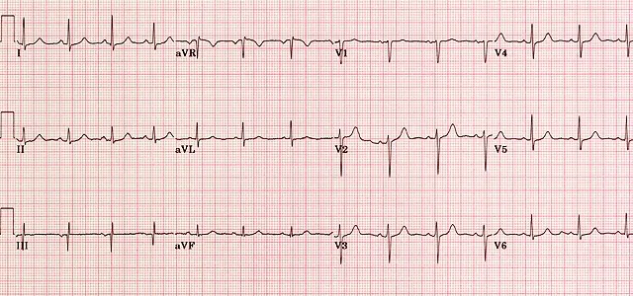
ECG DE LA PACIENTE SIN DOLOR

Slide 8
PREGUNTA 3
¿Cuál es la interpretación de este ECG?

Slide 9
PREGUNTA 4
¿En esta paciente que exámenes básicos complementarios solicitaría y porque?

Slide 10
EXAMENES GENERALES DE LABORATORIO
Hemograma: normal.
Glicemia: 201 mg/dl en ayunas
Hemoblobina Glicosilada: 8.5%
Creatinina: 1,3 mg/dl . VFG > 60ml/min
ELP: normal
Microalbuminuria: 259mg/g
TSH: 3.4

Slide 11
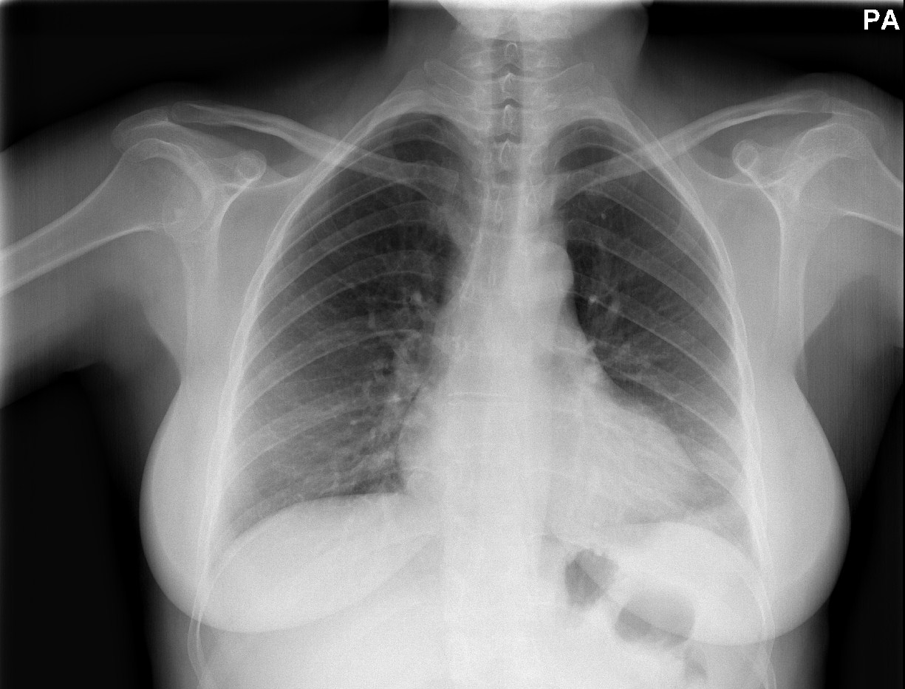
Rx TORAX DE PACIENTE
Rx de buena calidad.
Campos pulmonares normales
Cardiomegalia leve
Sin congestión ni derrame
Arteria pulmonar y aorta normal.

Slide 12
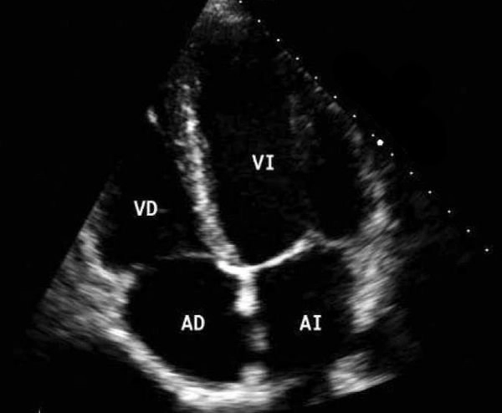
ECOCARDIOGRAMA DE PACIENTE
Aorta normal
Dilatación leve aurícula izquierda.
Ventrículo izquierdo con hipertrofia leve, discreta hipokinesia apical, FEVI 59%, disfunción diastolica tipo 1.
Valvular normales.
Cavidades derechas normales.
Pericardio normal.

Slide 13
PREGUNTA 5
¿Cuál es la probabilidad clínica que esta paciente tenga enfermedad coronaria, antes de solicitar una prueba avanzada diagnostica?

Slide 14
PREGUNTA 6
¿Según la probabilidad pre test que usted calculo, cual es la prueba diagnostica avanzada a solicitar y porque?

Slide 15
INFORME DE TEST DE ESFUEZO
Test de esfuerzo protocolo Bruce.
Logra 6 minuto de esfuerzo. 87% FCMT (sin betabloqueo).
Detiene por angina, que inicia desde el minuto 3 del esfuerzo + disnea.
Respuesta presora normal.
Extrasistolia ventricular monomorfa frecuente en esfuerzo.
Segmento ST con infradesnivel descendente desde el minuto 3 del esfuerzo, llegando a 2.7mm, el cual recupera lentamente en el minuto 6 del reposo.

Slide 16
PREGUNTA 7
¿Con el resultado de este test de esfuerzo, cual es el riesgo de evento cardiovascular del paciente y como complementa el estudio y manejo?

Slide 17
PREGUNTA 8
¿Si pide un estudio invasivo. Qué espera encontrar en la coronariografía?

Slide 18
PREGUNTA 9
¿ Describa las intervenciones que recomienda en este paciente?

Slide 19
PREGUNTA 10
¿Cuáles son las metas de terapia a definir en este paciente?

